Slide 1
Gleyson Sampaio
Java Básico
Instrutor Java

Slide 2


Java Sintaxe
[Desafio]
// Java Básico

Slide 3
Objetivo
Avaliar o engajamento do aluno quanto aos fundamentos da linguagem e noções de regras de estrutura de sintaxe.

Slide 4
Pré-requisitos
Diretório do projeto definido
Integração com Github
IDE configurada
Noções de MS-DOS

Slide 5
Assuntos
Link do desafio no github
https://github.com/digitalinnovationone/trilha-java-basico/tree/main/desafios/sintaxe

Slide 6
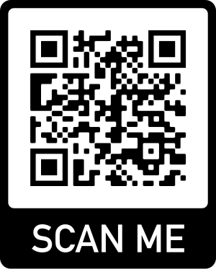
Dúvidas durante o curso?
> Fórum do curso
> Comunidade online (Discord)

